Slide 1
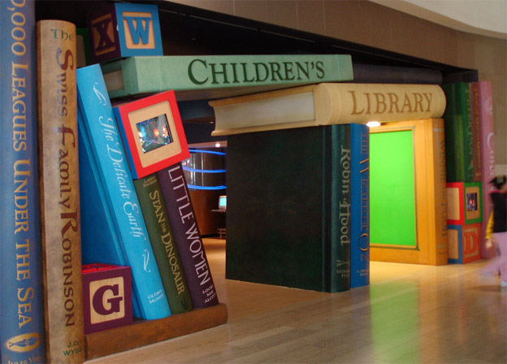
Çocuk Kütüphaneleri
Prof. Dr. Aynur Bütün Ayhan

Slide 2
Çocuk Kütüphanesi
IFLA (International Federation of Library Associations and Institutions)’nın Çocuk Kütüphanesi Hizmetleri İçin İlkeler’inde vurgu yapıldığı üzere çocuklara yönelik kütüphane hizmetleri, hiçbir zaman çocuklar ve onların aileleri için günümüzdeki kadar önemli olmamıştır. Bilgiye erişim ve dünyanın çok kültürlü zenginliklerinin yanı sıra, yaşam boyu öğrenme ve okuryazarlık becerileri de toplumların önceliği durumuna gelmiştir.

Slide 3
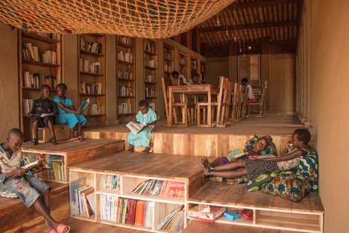

Slide 4
Çocuk Kütüphanesi
“Nitelikli bir çocuk kütüphanesi, çocukları yaşam boyu öğrenme ve okuryazarlık becerileri ile donatarak, onların topluma katılımlarını ve katkıda bulunmalarını sağlar. Çocuk kütüphaneleri sürekli artan toplumsal değişikliklere yanıt vermeli ve bütün çocukların bilgi, kültür ve eğlenme gereksinimlerini karşılamalıdır. Her çocuğun yerel kütüphaneye alışkın olması ve kütüphane kullanma becerilerine sahip kılınması gerekir.” (Yılmaz ve Ekici, 2011, s. 546).

Slide 5
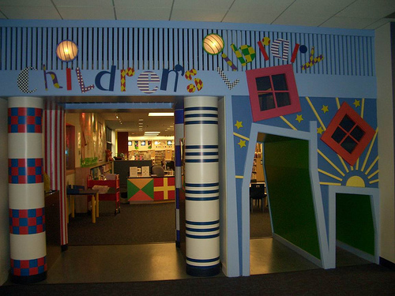

Slide 6
Çocuk Kütüphanesi
“Halk kütüphanelerinin, okumayı öğrenme sürecini destekleme ve çocuklar için kitaplar ile diğer medyayı sağlama gibi özel bir sorumluluğu vardır. Kütüphane, çocuklara öykü anlatımı, kütüphane hizmetleri ve kaynakları ile ilgili etkinliklerden oluşan özel hizmetler sunmalıdır. Erken yaşlardan itibaren kütüphane kullanımı desteklenen çocuklar, büyük olasılıkla ileriki yıllarda da kütüphane kullanıcısı olarak kalacaklardır.” (Yılmaz ve Ekici, 2011, s. 546).

Slide 7
Çocuk Kütüphanesi
IFLA Çocuk Kütüphanesi Hizmetleri İçin İlkeleri’ne göre çocuk kütüphanesi, tek tek ya da gruplar halinde gelen ve aşağıda belirtilen gruplara hizmet vermeyi hedeﬂer:
•Bebekler ve küçük çocuklar • Okul öncesi çocuklar • 13 yaşına kadar olan okul çocukları • Özel gereksinimi olan gruplar • Ebeveynler ve diğer aile üyeleri • Bakıcılar • Çocuklar, kitap ve medya alanlarında çalışan diğer yetişkinler

Slide 8
IFLA’ya Göre Çocuk Kütüphanesinin Amaçları
Her çocuğun hakkı olan o Bilgi o İşlevsel, görsel, dijital ve medya okuryazarlığı o Kültürel gelişim o Okuma gelişimi o Yaşam boyu öğrenme o Boş zamanlar için yaratıcı programlara erişimi kolaylaştırmak

Slide 9
IFLA’ya Göre Çocuk Kütüphanesinin Amaçları
Çocukların açık erişimli tüm kaynaklara ve ortamlara erişimini sağlamak • Çocuklar, ebeveynler ve bakıcılar için çeşitli etkinlikler sunmak • Ailelerin toplum içine girişini kolaylaştırmak

Slide 10
IFLA’ya Göre Çocuk Kütüphanesinin Amaçları
Çocukları güçlendirmek ve çocukların özgürlüğünü ve güvenliğini savunmak • Çocukları kendine güvenen ve yeterli bireyler olmaya teşvik etmek • Barışçıl bir dünya için çabalamak

Slide 11
Çocuk Kütüphanesi
Halk ve Çocuk Kütüphaneleri Yönetmeliği
Çocuk Bölümü-Çocuk Kütüphanesi
Madde 9: 16 yaşına kadar olan çocukların fikir ve ruh gelişimini sağlamak, kendi işlekleri ile bilgilerim geliştirmek, onları içinde bulundukları Milli varlığa türlü yönlerden daha yararlı bir hale getirmek amacıyla Halk Kütüphanelerinde çocuk bölümleri kurulur. Gerekli hallerde, Halk Kütüphanesine bağlı olarak ayrı binalarda çocuk kütüphanesi açılır. Tek salondan ibaret olan Halk Kütüphanelerinde çocuk kitapları için bir köşe ayrılır.

Slide 12
Çocuk Kütüphanesinin Görevleri
Halk ve Çocuk Kütüphaneleri Yönetmeliği Madde 13’e göre çocuk kütüphanelerinin görevleri şu şekilde sıralanmıştır:
a. Temel kütüphane hizmetleri yerine getirilir.

Slide 13
Çocuk Kütüphanesinin Görevleri
b. Göze ve Kulağa hitap eden araçlarla çeşitli eğitim faaliyetlerinde bulunur. Bunlar : 1- Öğretici Filmler göstermek, 2 - Projeksiyon gösterileri düzenlemek, 3 – Radyodan, varsa televizyondan çocuk ve eğitim saatlerini takip etmek, 4 -Varsa, teyp ve pikaptan yararlanarak eğitini programları düzenlemektir.

Slide 14
Çocuk Kütüphanesinin Görevleri
c. Çocukların yaptığı resimler ve işler sergilenir, ç. Kitap okuma, şiir, masal ve monolog saatleri düzenlenir. d. Türklüğe ve medeniyete hizmet eden büyükleri anma ve tanıtma programlan hazırlanır ve uygulanır, e. Milli bayramlar, önemli gün ve haftalarla, ilgili faaliyetlerde bulunulur,

Slide 15
Çocuk Kütüphanesinin Görevleri
f. Okul öncesi çocukların kütüphaneden yararlanma imkânı sağlanır, g. Kütüphane imkânlarına güre çotuk piyesleri hazırlanır ve sahnelenir, ğ. Okuyucu ve kitap istatistikleri günlük, aylık ve yıllık olarak düzenlenir. Bu faaliyetler yıllık çalışma programı hazırlanarak Valiliğin onayından sonra uygulanır.

Slide 16
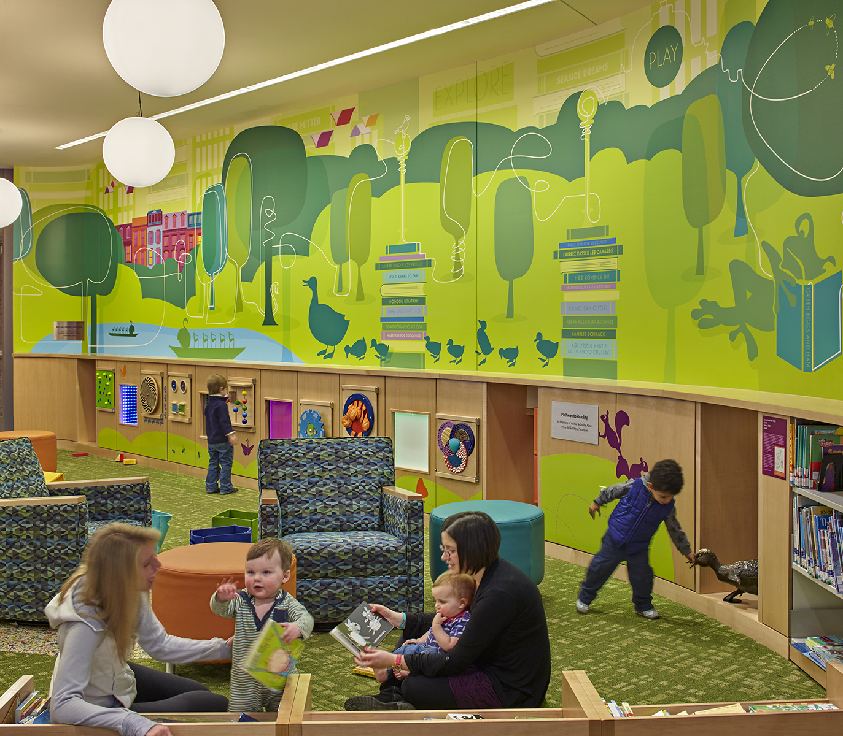

Slide 17
Çocuk Kütüphanelerinde Hizmetler
Çeşitli materyalleri ödünç vererek, • Bilgi ve danışma hizmeti sunarak, • Çocuklara materyal seçiminde yardım ederek, • Materyal seçimi ve kütüphane hizmetlerinin geliştirilmesi sürecine çocukları da katarak, • Kütüphane kullanımı ve bilgi okuryazarlığı eğitimi vererek,

Slide 18
Çocuk Kütüphanelerinde Hizmetler
• Güdüleyici etkinlikler yaparak (okuma teşviki), • Yaratıcı programlar ve öykü okuma hizmeti sunarak, • Ebeveynlere ve bakıcılara eğitim vererek, • Bakıcılara, okul öncesi öğretmenlere, öğretmenlere ve kütüphanecilere danışma hizmeti sunarak ve eğitim vererek, • Kurum ve kuruluşları destekleyerek ve işbirliği yaparak,

Slide 19
Yurtdışından
Çocuk Kütüphanesi Örnekleri

Slide 20
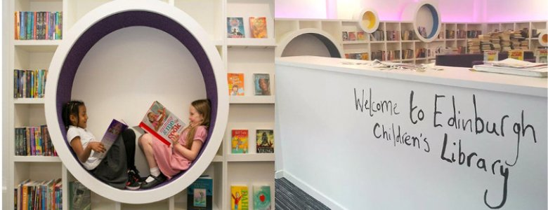
Edinburg Merkez Kütüphanesi Çocuk Bölümü

Slide 21
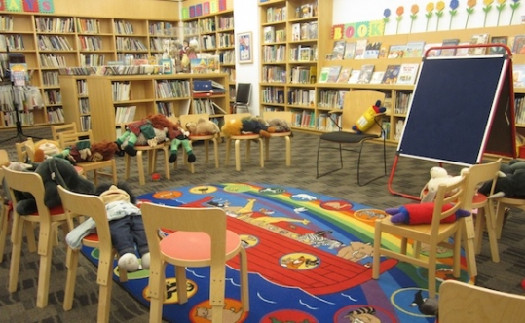
Slavin Çocuk Kütüphanesi-Amerika

Slide 22
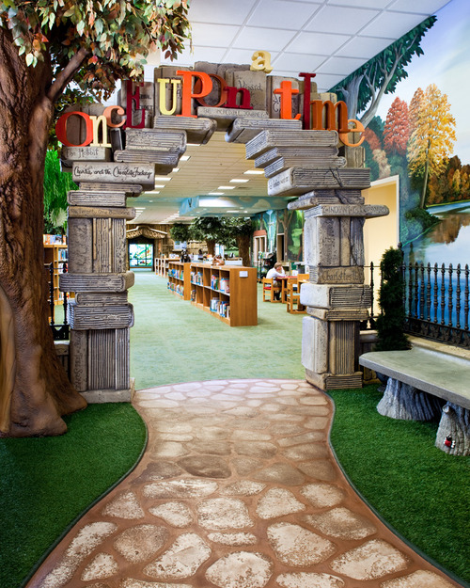
Brentwood Çocuk Kütüphanesi- Tennessee

Slide 23
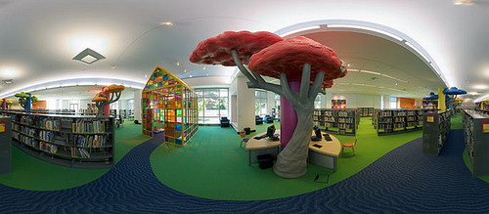
Benjamin L. Hooks Merkez Kütüphanesi- Tennessee

Slide 24
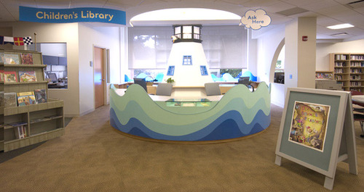
Fairfield Çocuk Kütüphanesi- Connecticut

Slide 25
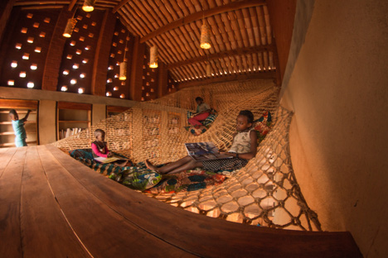
Muyinga Kütüphanesi-Afrika

Slide 26
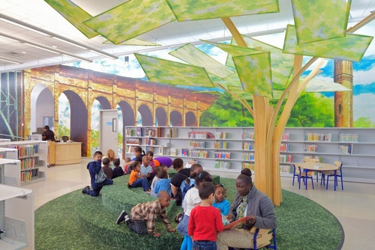
High Bridge Kütüphanesi-Newyork

Slide 27
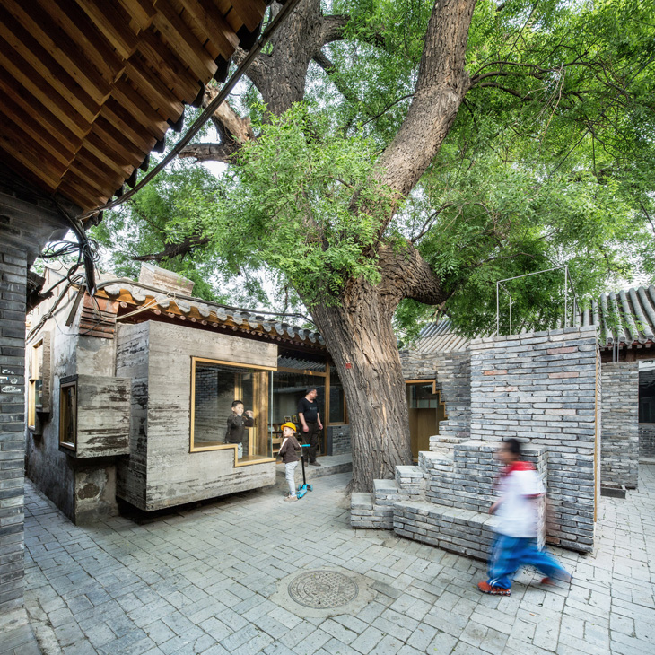
Hutong Çocuk Kütüphanesi ve Sanat Merkezi-Japonya

Slide 28
Yurtiçinden
Çocuk Kütüphanesi Örnekleri

Slide 29
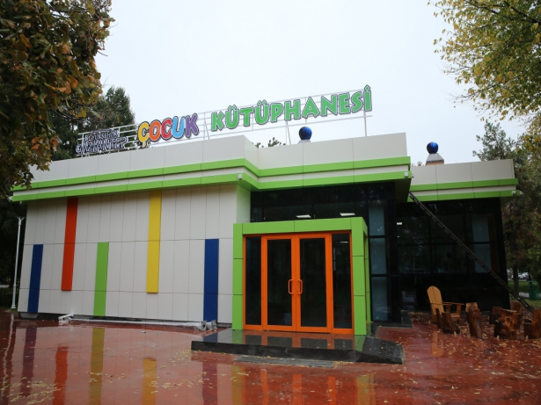
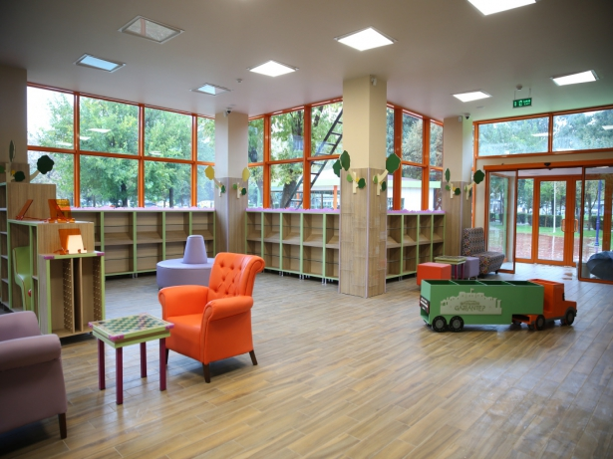
Gaziantep Çocuk Kütüphanesi

Slide 30
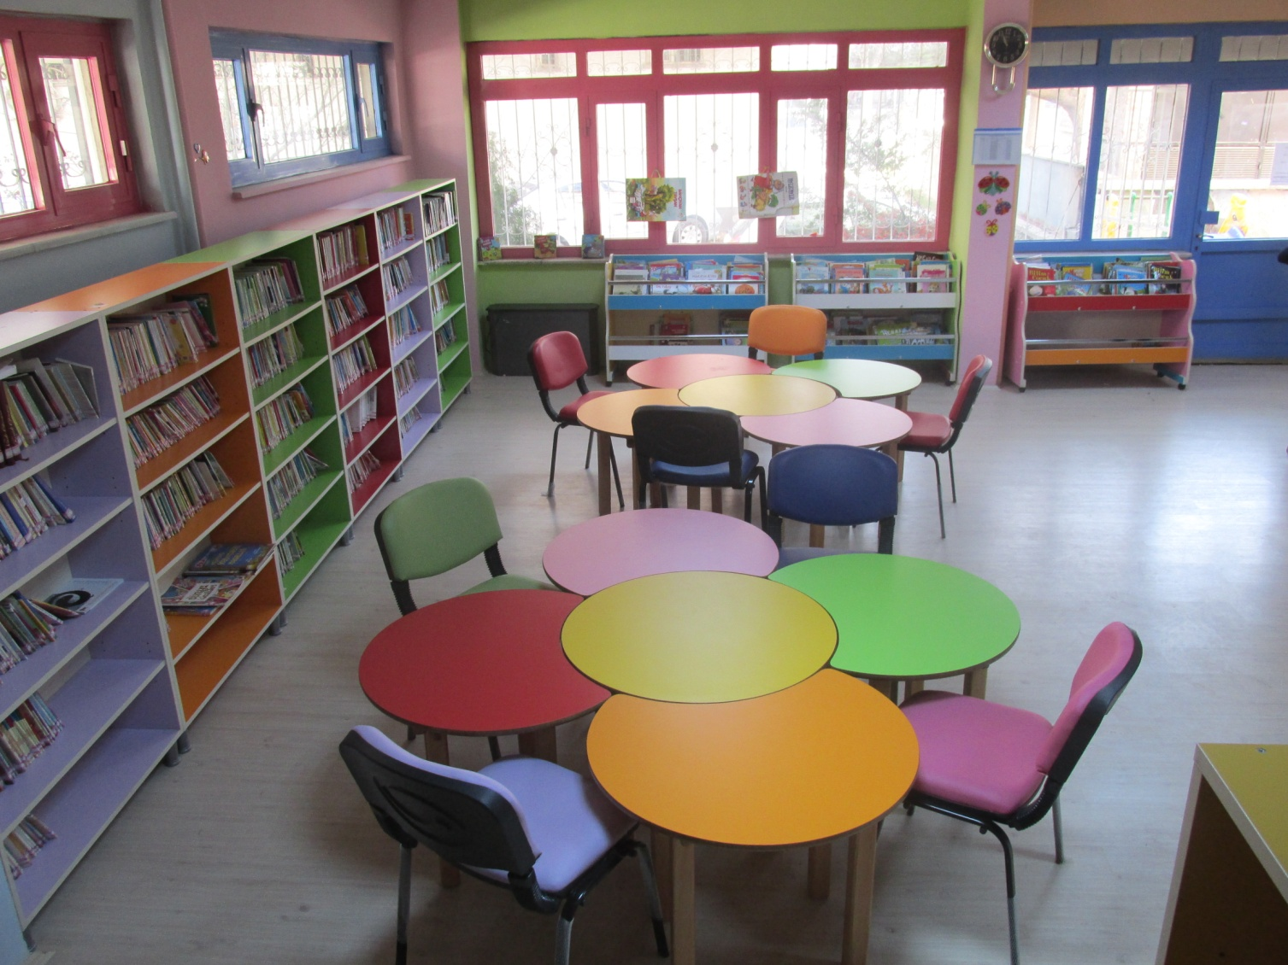
Ahmet Altınay Çocuk Kütüphanesi -Karaman

Slide 31
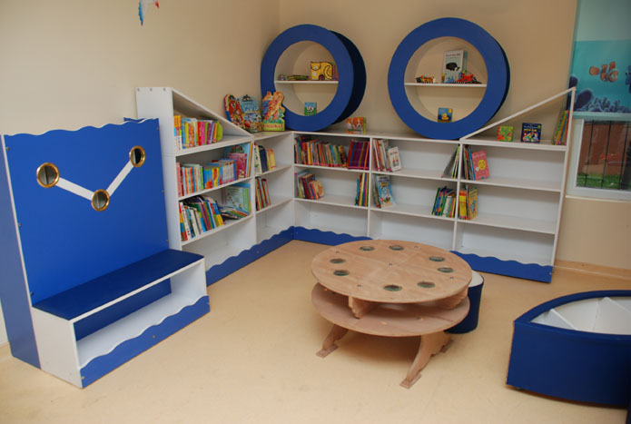
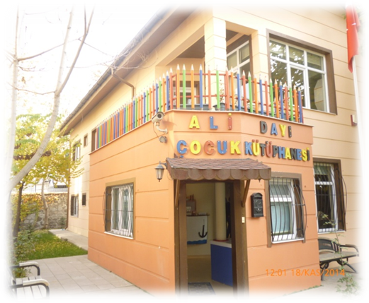
Ali Dayı Çocuk Kütüphanesi-Ankara

Slide 32
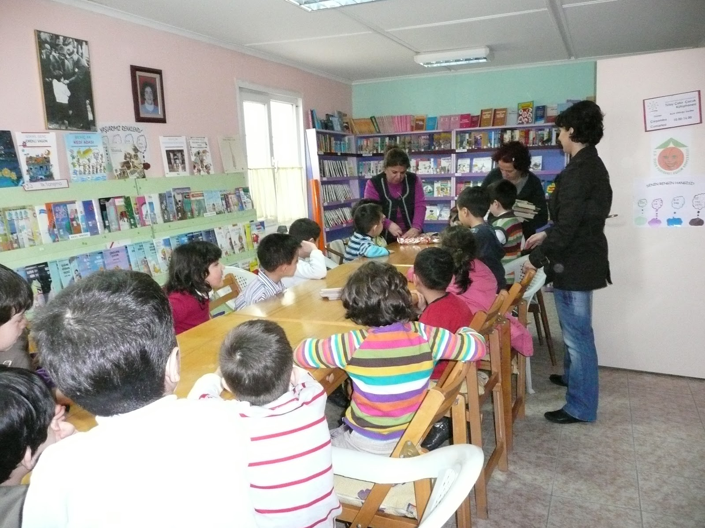
Tülay Çakır Çocuk Kütüphanesi-Ankara

Slide 33
Kaynaklar
Güleryüz, H. (2006). Yaratıcı çocuk edebiyatı. Ankara: Pegem A Yayıncılık.
Sever, S. (2013). Çocuk edebiyatı ve okuma kültürü. İzmir: Tudem.
Ungan, S., Arıcı, A. F. ve Şimşek, T. (2014). Çocuklara edebiyatının kaynakları. İçinde T. Şimşek (Editör). Kuramdan uygulamaya çocuk edebiyatı el kitabı. 3. Baskı (163-216). Ankara: Grafiker Yayınları.
Oğuzkan, A. F. (2000). Çocuk edebiyatı. Ankara: Anı Yayıncılık.
Neydim, N. (2003). Çocuk edebiyatı. İstanbul: Bu Yayınevi.
Yılmazer, Y. ve Bütün Ayhan, A. (2016). Çocuk edebiyatı ve çocuğun gelişimindeki rolü. S. Erdoğan ve M. Ören (Editör). Çocuk Edebiyatı ve Medya içinde (ss.2-26). Anadolu Üniversitesi Yayınları : Eskişehir.
Bayraktar, A. (2016). Çocuk Edebiyatı ve Gelişimsel Uygunluk III-Ilkokul Dönemi. S. Erdoğan ve M. Ören (Editör). Çocuk Edebiyatı ve Medya içinde (ss.72-97). Anadolu Üniversitesi Yayınları : Eskişehir.

